Slide 1
Рабочее совещание по проектам ИЯФ. "Коллайдеры/ФЭЧ“.
Проект ВЭПП-4К и план реализации
А.В. Богомягков
Е.Б. Левичев
С.В. Синяткин
19 декабря 2025 года

Slide 2
Вопросы и проблемы CW коллайдеров
Эффекты встречи с большим углом Пивинского и CW
Нелинейная динамика и крабовые секступоли, ограничение динамической апертуры и времени жизни по Тушеку
Зависимость параметров встречи от энергии пучка
Фоны в области детектора
Проектирование квадруполей и соленоидов финального фокуса (FF)
Конструкция криостата и криосистемы
Конструкция и охлаждение вакуумной камеры в месте встречи пучков (IP)
Импеданс вакуумной камеры в IP
Система разведения/сведения пучков в IP
Необходимая точность сборки и выставки элементов FF
Влияние поля детектора на механическую устойчивость системы FF и динамику пучка
Влияние потерь частиц на «срывы» поля сверхпроводящих квадруполей FF

Slide 3
ВЭПП-4CW. Частичный краб-вэйст.
е+
е-
е+
е-
Модифицируется экспериментальный промежуток под частичный CW.
Тестирование:
- Финальный фокус (конструкция, сборка, механическая стабильность).
- Криогенная система.
- Эффекты встречи, предельный ξ.
- Параметры при изменении энергии.
- Влияние поля детектора на поля FF.
- Влияние и оптимизация «крабовых» секступолей
- Вакуумная камера промежутка встречи.
- Импедансы промежутка встречи.
- Нелинейная динамика.
- Потери частиц и сверхпроводимость.
- Фоны детектора.
- Измерение светимости.
- Автоматическая настройка встречи.
- И т.д.
КЕДР
Partial CW
ВЭПП-4М
ВЭПП-4CW
ВЭПП-4CW
IP
ВЭПП-4М
New Crab Waist section

Slide 4
ВЭПП-4CW. Частичный краб-вэйст.
IP
Изменения:
Экспериментальный промежуток - частичный CW.
Вводятся промежутки с электростатикой (BM3).
Новые элементы:
8 диполей
38 квадруполей
14 (6) секступолей в экспериментальном промежутке.
S_CRAB
BM1
Q7
Q5
Q6
Q0
Q2
Q3
Q4
Q1
Q8
Q9
BSEP
Q10
SL1
Q11
IP
BM2
BM3
L_{IR}/2 = 30 m
Новый экспериментальный участок
Дополнительные секступоли в кольце:
4 секступоля во вставках
4 секступоля - технический промежуток

Slide 5
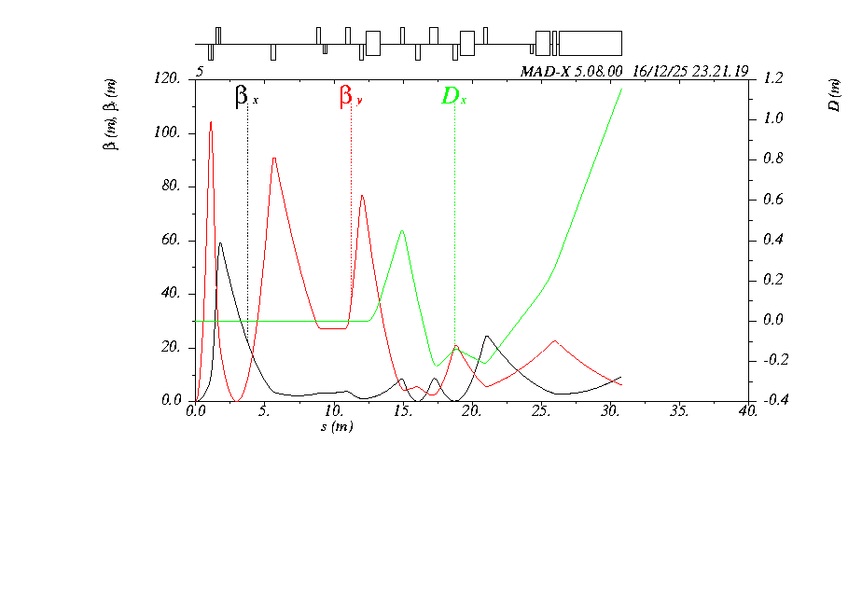
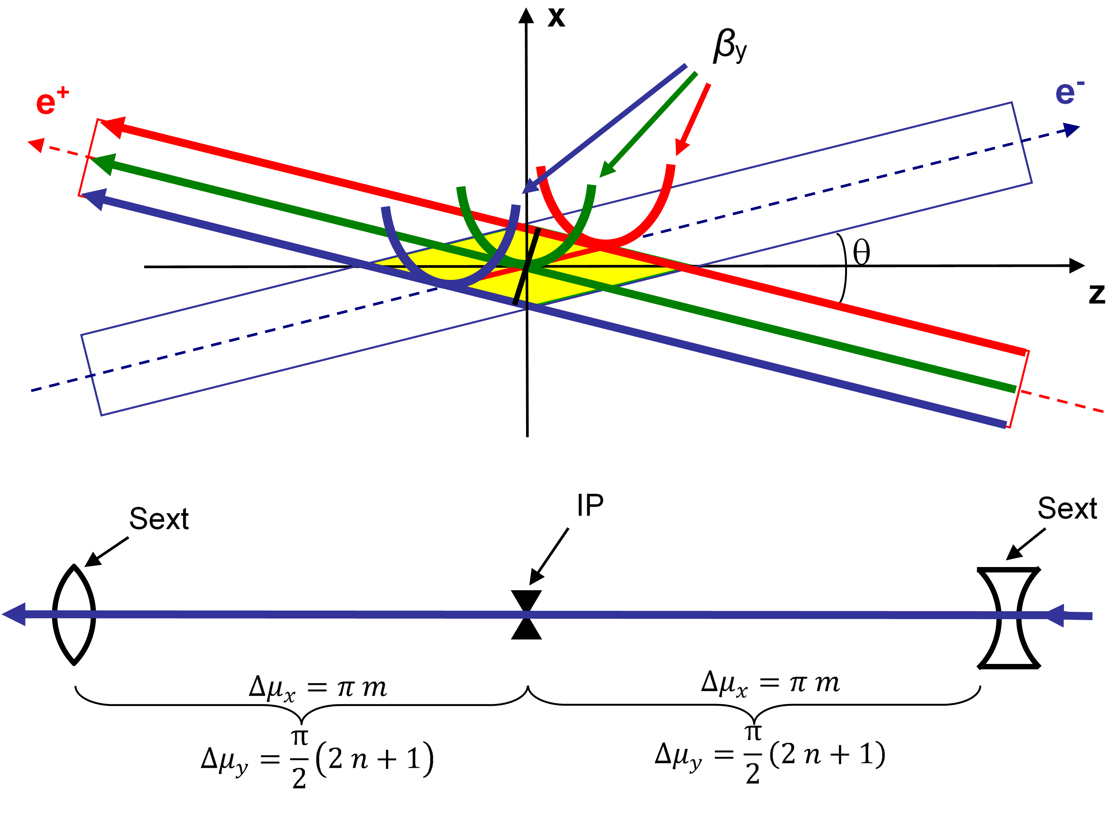
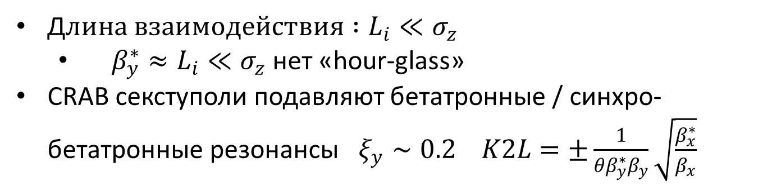
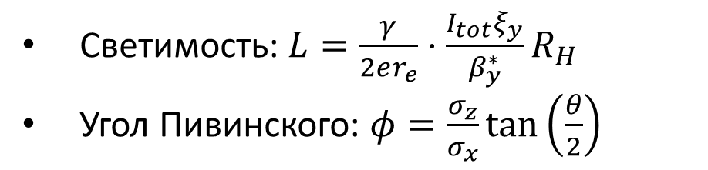
ВЭПП-4CW. Краб-вэйст. (P.Raimondi 2006)
µ_{X,Y} = 0.5 / 0.75
η_{X}, m
CRAB Sextupole
β_{X,Y_CRAB} = 3.2 / 27.1 m
S_{CRAB} = 330 T/m²
IP
Светимость: $L=\frac{γ}{2er_{e}}⋅\frac{I_{tot}ξ_{y}}{β_{y}^{∗}}R_{H}$
Угол Пивинского: $φ=\frac{σ_{z}}{σ_{x}}\tan\left(\frac{θ}{2}\right)$
x
-
+
e
L_{i}
e
Д$лина взаимодействия :L_{i}≪σ_{z}$
$β_{y}^{∗}≈L_{i}≪σ_{z}$ нет «hour-glass»
CRAB секступоли подавляют бетатронные / синхро-бетатронные резонансы $ξ_{y}∼0.2 K2L=±\frac{1}{{θβ}_{y}^{∗}β_{y}}\sqrt{\frac{β_{x}^{∗}}{β_{x}}}$
θ
φ ∙σ_{x}
z
2σ_{z}
2σ_{x}
А. Богомягков
Notes:
mux=3pi*2, muy=2.5pi*2

Slide 6
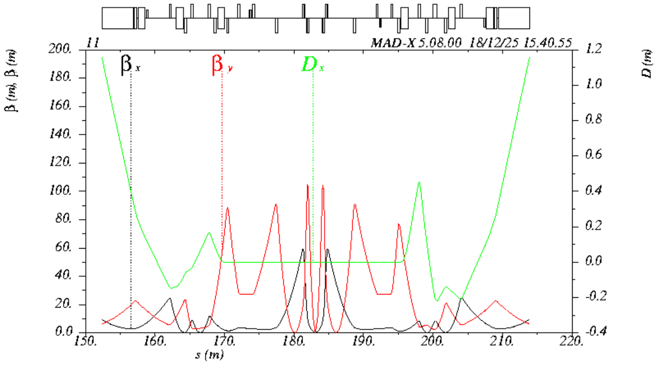
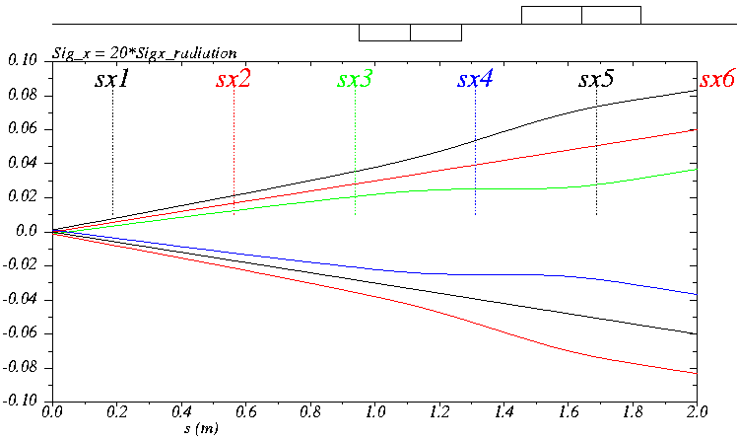
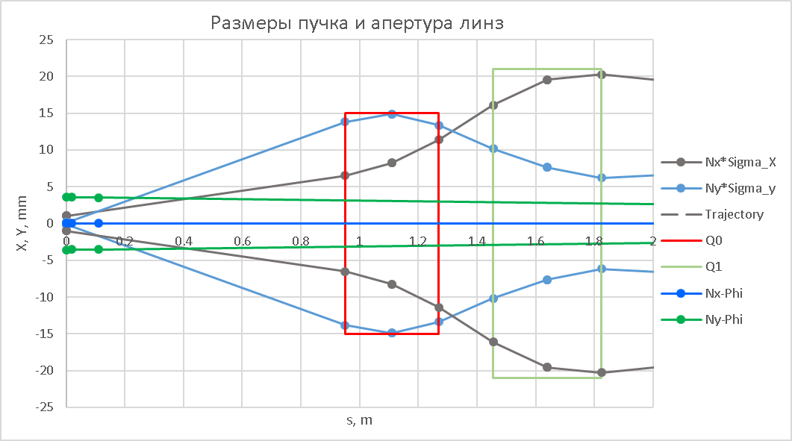
ВЭПП-4CW. Место встречи.
IP:
Lstar = 0.95 m
βx = 15 cm
βy = 1 cm
ηx = 0 cm
Полный угол встречи 50 mrad
Q0: G = 43 T/m, L=0.32 m< R >13 mm
Q1: G = 26 T/m, L=0.35 m, R > 23 mm
CW секступоли
IP
Q0
Q1
Q1
Q0
17*σ_{X} 42*σ_{Y}
ВЭПП-4CW & VEPP-6

Slide 7
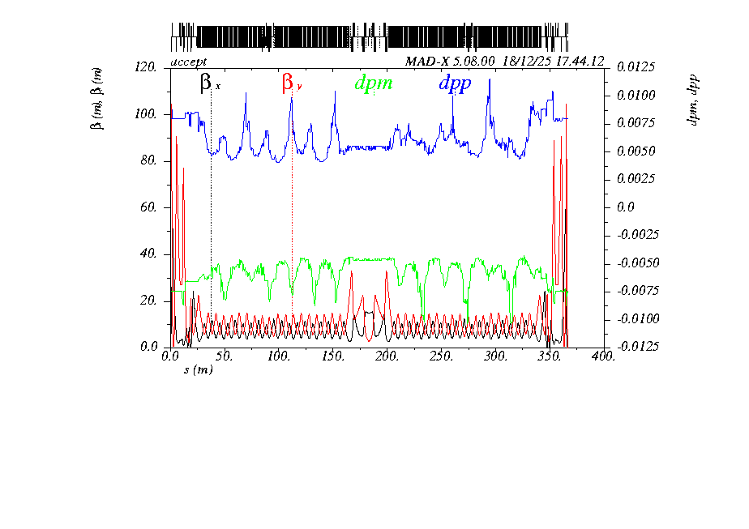
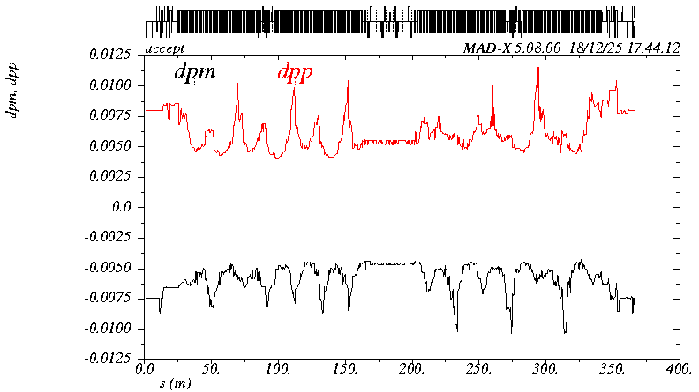
ВЭПП-4CW. Параметры.
1 x 1 сгусток
 | ВЭПП-4М | ВЭПП-4CW | ВЭПП-4CW | ВЭПП-4CW | ВЭПП-4CW
E, GeV | 1850 | 1000 | 1400 | 1850 | 1850
П, m | 366.09 | 366.23 | 366.23 | 366.23 | 366.23
θ, mrad | 0 | ±25 | ±25 | ±25 | ±25
I, mA | 3.300 | 0.015* | 0.015* | 0.015* | 0.015*
Ne x 10⁻¹⁰ | 2.5 | 11.4 | 11.4 | 11.4 | 11.4
Nb | 1 | 1 | 1 | 1 | 1
Qx / Qy | 8.54 / 7.58 | 11.54 / 7.58 | 11.54 / 7.58 | 11.54 / 7.58 | 11.54 / 7.58
Cx / Cy | -14 / -20 | -23 / -48 | -23 / -48 | -23 / -48 | -23 / -48
α x 10² | 1.7 | 1.5 | 1.5 | 1.5 | 1.5
ε_{X}, nm | 25.8 | 53.7 | 28.4 | 25.6 | 27.3
κ | 0.10 | 0.05 | 0.05 | 0.05 | 0.025
σ_{E} x 10⁴ | 3.2 | 4.9 | 4.1 | 4.5 | 4.6
σ_{S}, mm | 27.8 | 30.0 | 29.9 | 37.5 | 37.9
β_{X}* / β_{Y}* / D_{X}*, cm | 75 / 7 / 83 | 15 / 1 / 0 | 15 / 1 / 0 | 15 / 1 / 0 | 15 / 1 / 0
ξX / ξY | 0.026 / 0.051 | 0.007 / 0.067 | 0.005 / 0.066 | 0.002 / 0.042 | 0.002 / 0.057
τX / τY / τS, sec | 0.12 / 0.13 / 0.07 | 0.72 / 0.72 / 0.36 | 0.11 / 0.11 / 0.06 | 0.11 / 0.11 / 0.06 | 0.11 / 0.11 / 0.06
L, cm-2sec-1 x 10⁻³⁰ | 1.0 | 21.1 | 29.6 | 24.9 | 33.8
Время жизни по Туш., sec | ~5000 | 1500 | 1600 | 3100 | 2100
|dP/P|_LMA_min ≥ 0.5 %
CW: T_{Touschek} ~ 3100 сек.
* - с обратной связью

Slide 8
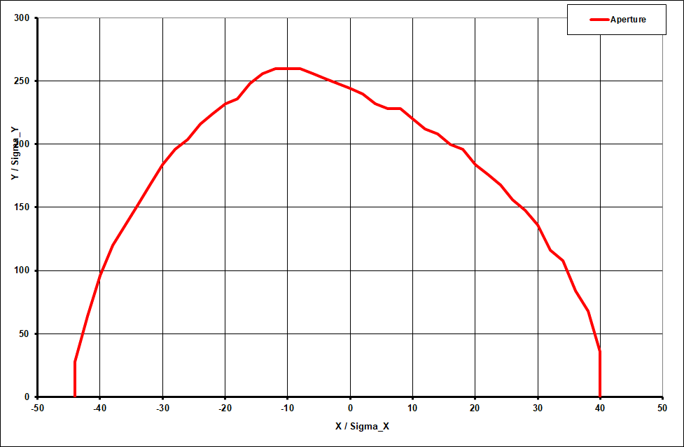
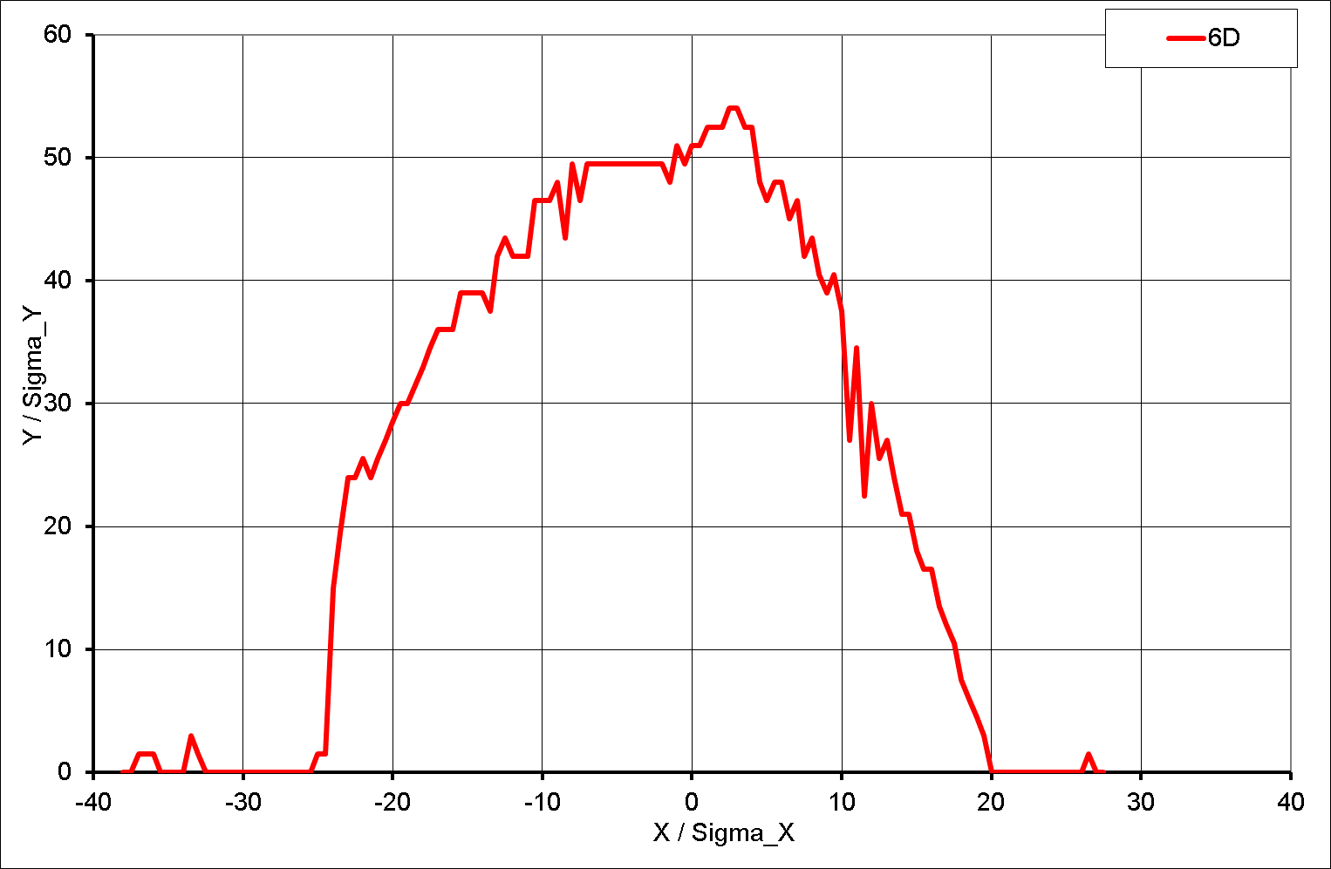
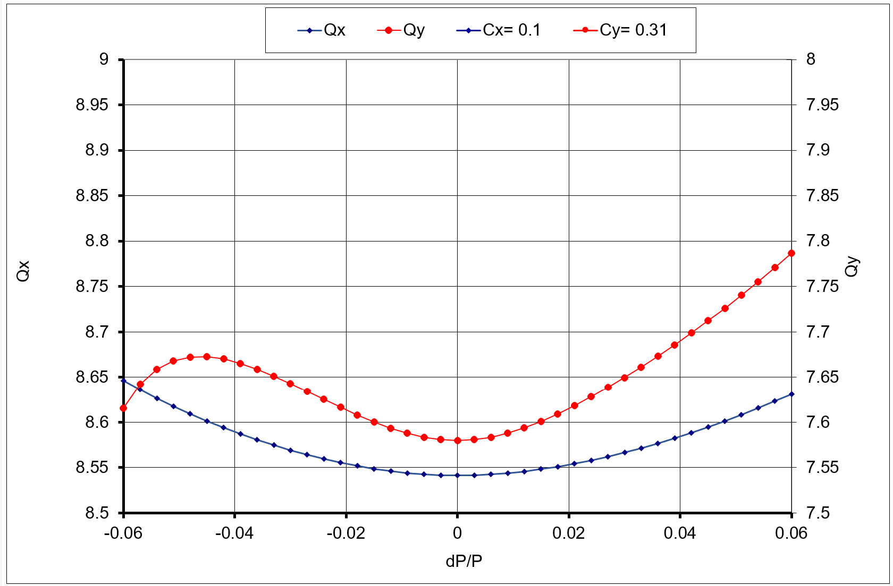
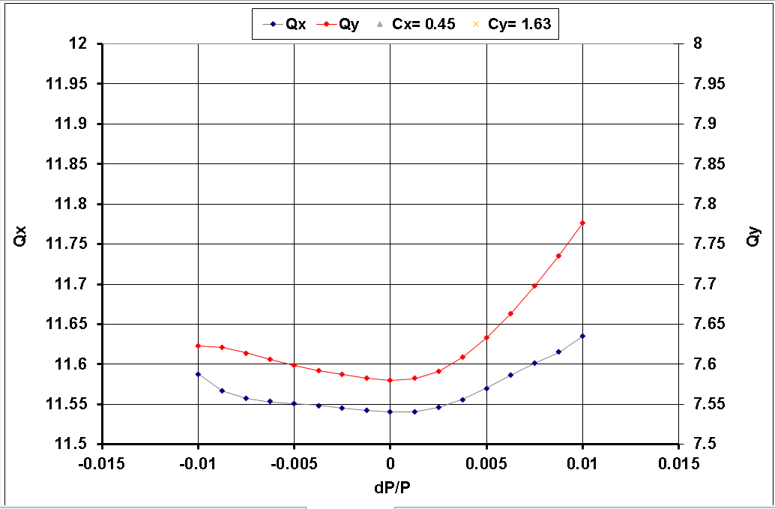
Динамическая апертура.
ВЭПП-4М
ВЭПП-4CW
Натуральный хроматизм (x / y):
-14 / -21 -23 / -48
Ax ≥ 40*σ_{X}
Ay ≥ 240*σ_{Y}
Ax ≥ 20*σ_{X}
Ay ≥ 50*σ_{Y}
|dP/P| ≥ 6 %
|dP/P| ≥ 1 %

Slide 9
ВЭПП-4CW. Магнитные элементы.
FF
IP
Двух апертурные CCT линзы. ΔXmin = 54 мм (Q0).
Стандартные элементы. ΔWmax = 280 мм. R= 20 мм.
Одноапертурные элементы на два пучка. R>20 mm.

Slide 10
ВЭПП-4CW. Магнитные элементы.
S_CRAB
BM1
Q7
Q5
Q6
Q0
Q2
Q3
Q4
Q1
Q8
Q9
BSEP
Q10
SL1
Q11
IP
BM2
FF
BM3
L_{IR}/2 = 30 m
Диполи
Новый экспериментальный участок
Имя | N | L, m | alf,mrad | B,T | Комментарий
BM3 | 2 | 4.5 | 3 | - | Электростатика U=24.7 kV, h =4 cm
BM2 | 2 | 1.0 | 36.5 | 0.225
BM_DS | 2 | 1.0 | 70 | 0.432 | DС септум
L.BM1 | 1 | 1.0 | 99.6 | 0.614
R.BM1 | 1 | 1.0 | 225.7 | 1.392
Квадруполи
Имя | Тип | N | L, m | G, T/m | R, mm | W, mm
Q0 | CCT | 2 | 0.32 | 42.6 | 19 | 51
Q1 | CCT | 2 | 0.37 | 25.8 | 30 | 74
Q2-8 | Станд. | 28 | 0.3 | 2 – 39 | 20 | ~270
Q9-10 | CCT | 4 | 0.3 | 12 – 21 | 20 | 50
Q11 | Станд. | 2 | 0.3 | 4.6 | 30 | -
Сектуполи
Имя | N | L, m | S, T/m^2
S1 | 2 | 0.2 | 43 – 57
S_CRAB | 4 | 0.3 | ±330.7

Slide 11
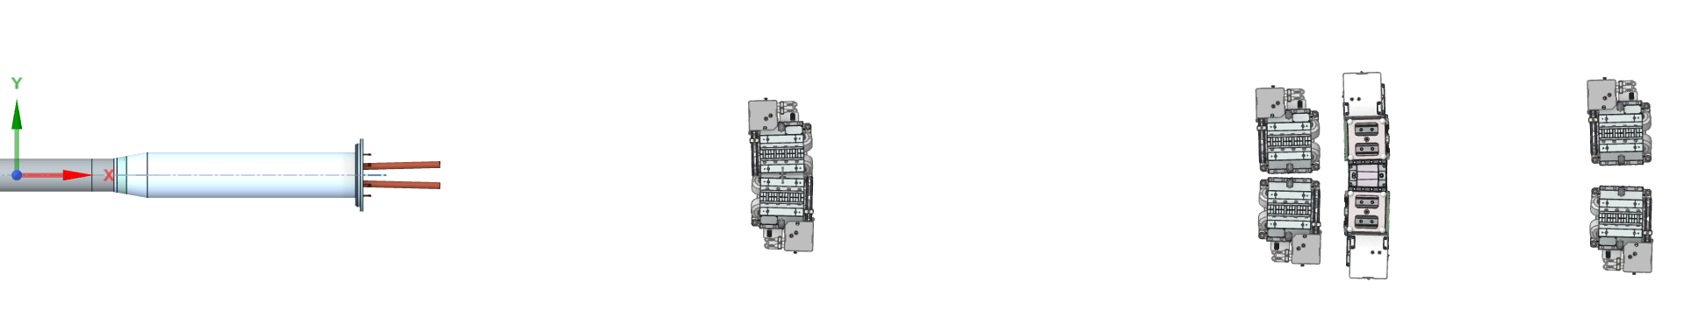
ВЭПП-4CW. Магнитные элементы.
S_CRAB
BM1
Q7
Q5
Q6
Q0
Q2
Q3
Q4
Q1
Q8
Q9
BSEP
Q10
SL1
Q11
IP
BM2
FF
BM3
L_{IR}/2 = 30 m
Диполи
Новый экспериментальный участок
Сектуполи
Квадруполи

Slide 12
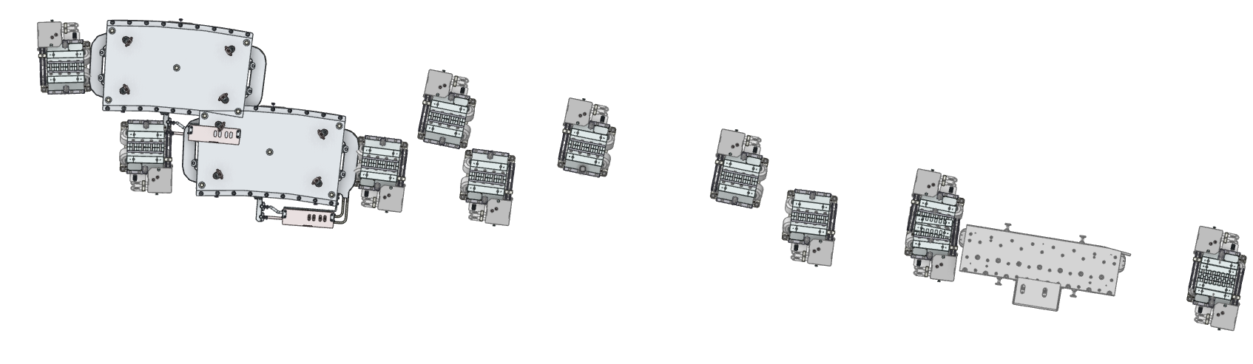
ВЭПП-4CW. Магнитные элементы.
S_CRAB
BM1
Q7
Q5
Q6
Q0
Q2
Q3
Q4
Q1
Q8
Q9
BSEP
Q10
SL1
Q11
IP
BM2
FF
BM3
L_{IR}/2 = 30 m
Диполи
Новый экспериментальный участок
Сектуполи
Квадруполи

Slide 13
ВЭПП-4CW. Магнитные элементы.
Основные элементы кольца
 |  | ВЭПП-4M | ВЭПП-4CW
Name | L, m | S, T/m^2 | S, T/m^2
D7 | 1.11387 | -1.415 | -1.678
F7 | 1.11309 | 0.893 | 1.114
FS | 0.342 | 7.175 | 17.922
DS | 0.342 | -11.76 | -33.030
Силы квадрупольных линз вне экспериментального промежутка не изменялись.

Slide 14
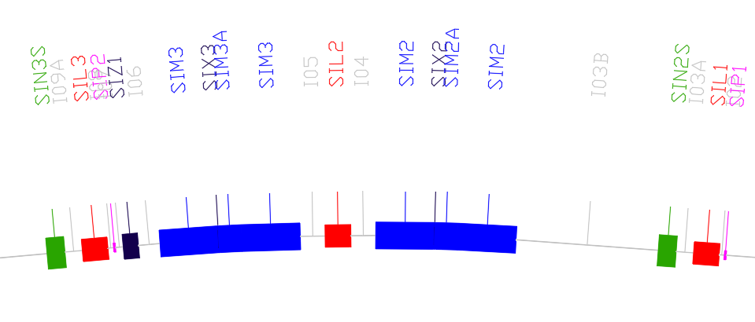
ВЭПП-4CW. Магнитные элементы.
Дополнительные секступольные линзы
Сектуполи
S_ins_1
S_ins_2
Name | L, m | S, T/m^2
SST1 | 0.4 | 161.4
NST1 | 0.4 | 256.6
SST2 | 0.4 | 32.2
NST2 | 0.4 | 38.9
SS_INS1 | 0.2 | 92.7
NS_INS1 | 0.2 | 837.4
NS_INS2 | 0.2 | 85.3
SS_INS2 | 0.2 | 13.9
SS_INS3 | 0.2 | 131.0
NS_INS3 | 0.2 | 26.8
Вставка S,N
NST2
NST1
SST1
SST2

Slide 15
ВЭПП-4CW. Место встречи. (IR)
Высокая светимость → малые поперечные размеры пучка (IP).
Поле основного соленоида 1.5 T в области ±0.4 m с минимум устройств (элементов).
Требование детектора: угол конуса для размещения элементов φ≤ 10°.
Минимальный рост вертикального эмиттанса в области финального фокуса из-за радиальных полей и скью градиента при компенсации основного поля компенсирующим соленоидом.
L* =0.95 m – минимальное расстояние согласно нелинейной динамики частиц.
Полный угол пересечения 50 mrad – «Краб-Вейст» схема. Появление горизонтального поля и скью-компоненты.
Поля соленоидов в области линз FF должны быть подавлены.

Slide 16
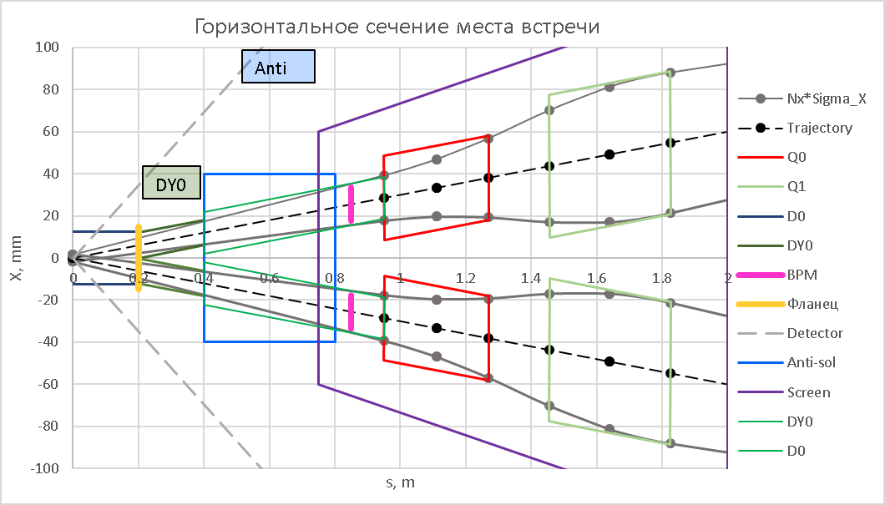
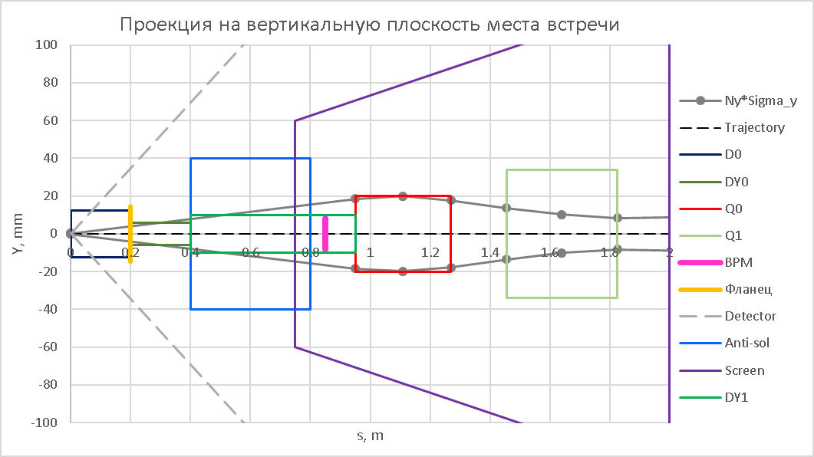
ВЭПП-4CW. Место встречи.
Энергия пучка, GeV | 1.85
Рад. эмиттанс, nm*rad | 23.99
Верт. эмиттанс, nm*rad | 1.20
Бетатронная связь | 0.05
Энергетический разброс | 0.00042
Продольный размер, mm | 34.6
Число сигм (x), Nx | 17
Число сигм (y), Ny | 42
Угол конуса детектора доступного для оборудования, rad | 0.17444
Радиус_Q0, mm | 15
Длина Q0, m | 0.32
Градиент поля Q0, T/m | -42.59
Радиус_Q1, mm | 21
Длина Q1, m | 0.37
Градиент поля Q1, T/m | 25.79
Радиус_Х_D0, mm | 12.5
Радиус_Y_D0, mm | 12.5
Длина_D0, m | 0.2
Радиус_Y-секции_DY0, mm | 6
Конец_DY0, m | 0.4
Радиус_Y-секции_DY1, mm | 15
Начало антисоленоида, m | 0.4
Конец антисоленоида, m | 0.8
Радиус антисоленоида, mm | 40
Начало экранирующего соленоида, m | 0.75
Конец экранирующего соленоида, m | 2
Радиус экранирующего соленоида (вход), mm | 60
Радиус экранирующего соленоида (выход), mm | 127.0
IP

Slide 17
ВЭПП-4CW. Компенсация поля соленоида.
Компенсирующий соленоид
Bs_main
Экранирующий соленоид
Q0
Q1
Линзы финального фокуса (FF)
Bs_ screen = 0
Bs_comp
А.А.Краснов
В.А.Шкаруба

Slide 18
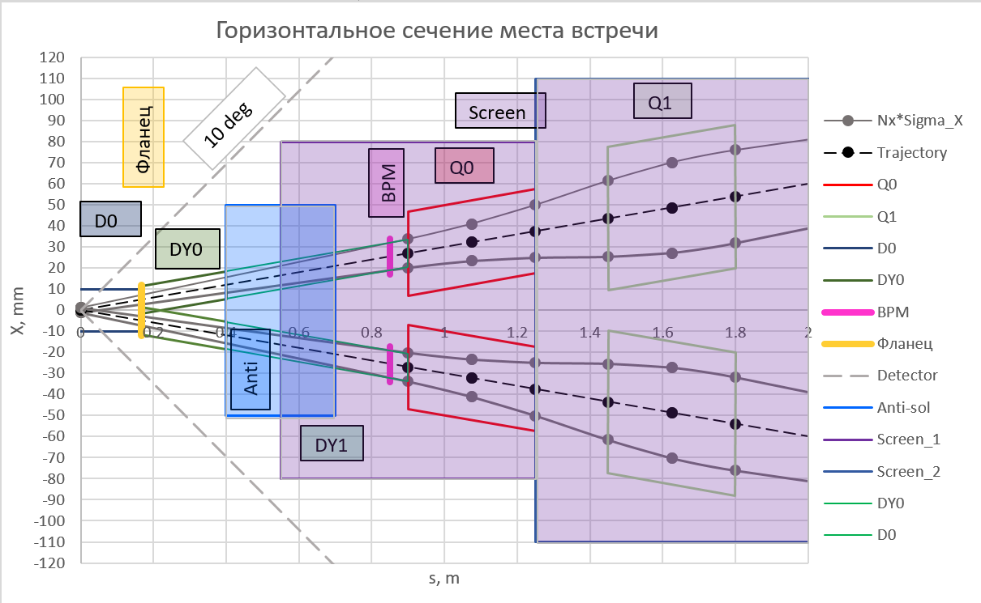
ВЭПП-4CW. Место встречи.
0.4 m
0.55 m
0.7 m
0.95 m
1.455 m

Slide 19
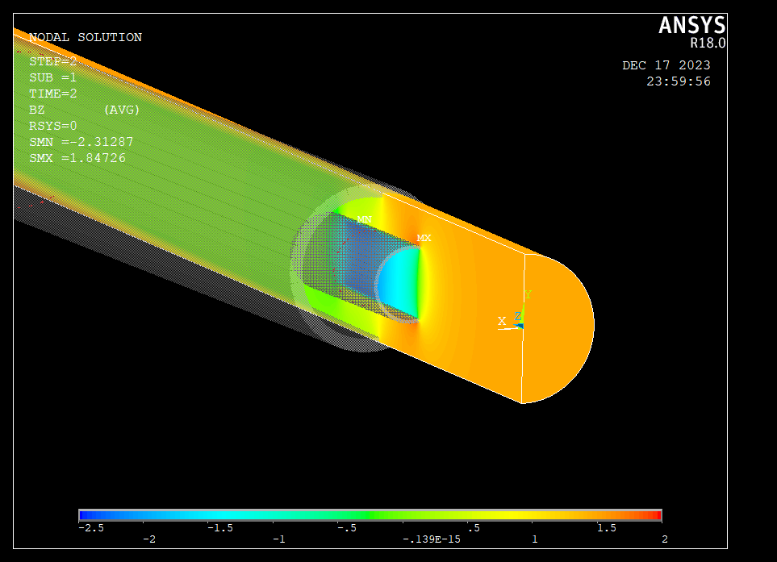
ВЭПП-4CW. Моделирование.
Компенсирующий
соленоид
Y
S
X
IP
Экранирующий соленоид
R_{harmonic} = 7 mm
An << 10⁻⁴ T, n≠1
Bn << 10⁻⁴ T

Slide 20
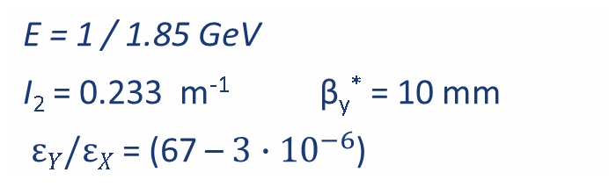
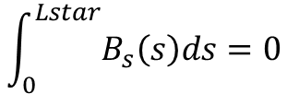
ВЭПП-4CW. Место встречи.
Распределение магнитного поля вдоль траектории.
$$\int_{0}^{Lstar}{B_{s}\left(s\right)ds=0}$$
Bx = 0.28 T
Магнитное поле
(Q0, 0.95 m):
Bx < 6 Gs
Bs < 100 Gs
G_skew< 0.23 Gs/cm
R_{harmonic} = 10 mm
An < 10⁻⁴ , n≠1
Bn < 10⁻⁴
Компенсирующий соленоид
Экранирующий соленоид
E = 1 / 1.85 GeV
I₂ = 0.233 m⁻¹ β_{y}* = 10 mm
$εY/εX$ = (67 – $3∙{10}^{−6}$)
FF линзы финального фокуса
Bs = 2.3 T

Slide 21
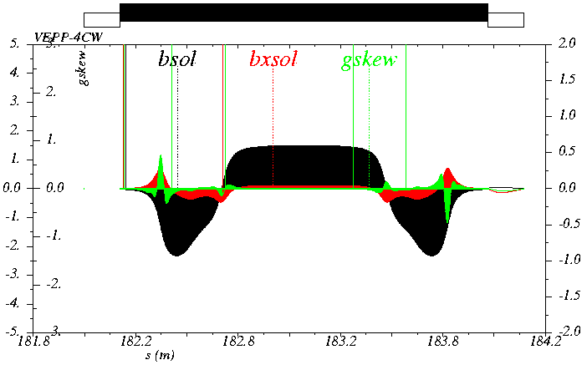
ВЭПП-4CW. Место встречи.
Моделирование полей. MAD-X.
Bs, T
Bx, T
Коррекция фокусировки соленоида:
G_skew, T/m
Name | G, T/m | G, T/m | Deviation
r.kq0 | -38.94 | -38.89 | -0.12%
r.kq1 | 27.58 | 27.57 | -0.05%
r.kq2 | -17.74 | -17.72 | -0.07%
r.kq3 | 11.01 | 11.01 | -0.01%
r.kq4 | 28.78 | 28.72 | -0.22%
l.kq4 | 21.77 | 21.79 | 0.07%
r.kq5 | -22.85 | -22.82 | -0.15%
l.kq5 | -22.77 | -22.79 | 0.08%

Slide 22
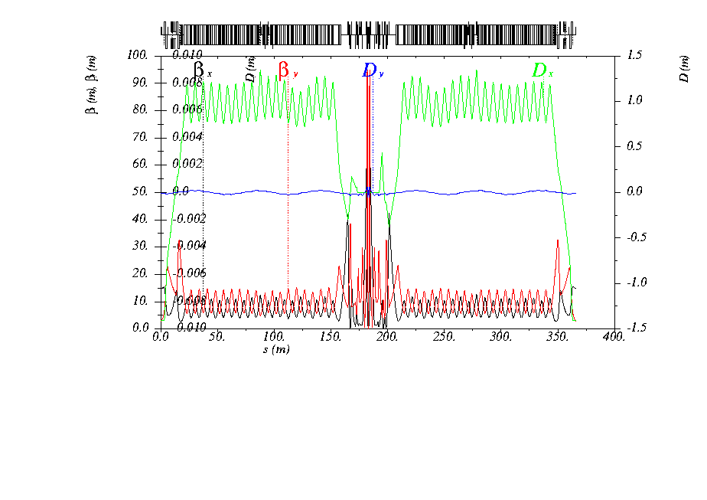
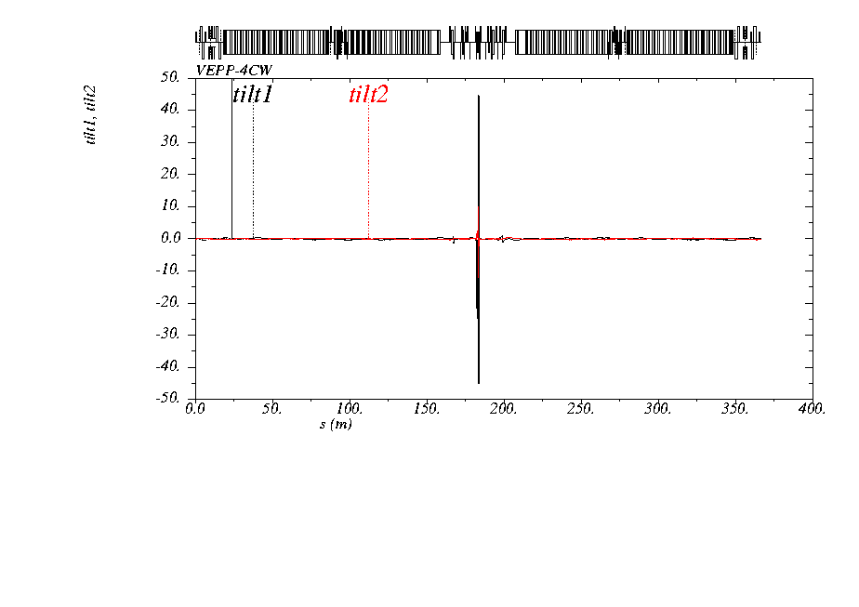
ВЭПП-4CW. Место встречи.
Моделирование полей. MAD-X.
Energy, GeV | 1
Qx | 11.54
Qy | 7.58
εx, nm*rad | 26
εy, pm*rad | 0.56
εy / εx | 2e-5
βx_IP, m | 0.150
alfx_IP | -0.00
βy_IP, mm | 10
alfy_IP | 0.00
ηx_IP, m | 0.00
ηy_IP, m | 0.00
η_{X}, m
η_{Y}, m
|η_{Y}|<0.4 mm
MAD-X (без учета «скью»)
εy = 0.048 pm*rad
Формула:
εy = 0.072 pm*rad
Tilt1, Tilt2, deg

Slide 23
Выводы
Выполнен расчет для новой версии IR для ВЭПП-4CW.
Особых «проблем» по модернизации ВЭПП-4М нет.
Многие эффекты связанные с «Краб-Вэйст» могут быть оценены на данном стенде.
В случае ВЭПП-4CW влияние соленоидов детектора мало.
Выбранная схема размещения соленоидов обеспечивает малые поля в области линз FF.
Планы….

